Slide 1

Gérez les demandes au quotidien
Blanchard koubemba
Administrateur systèmes et réseaux

Slide 2
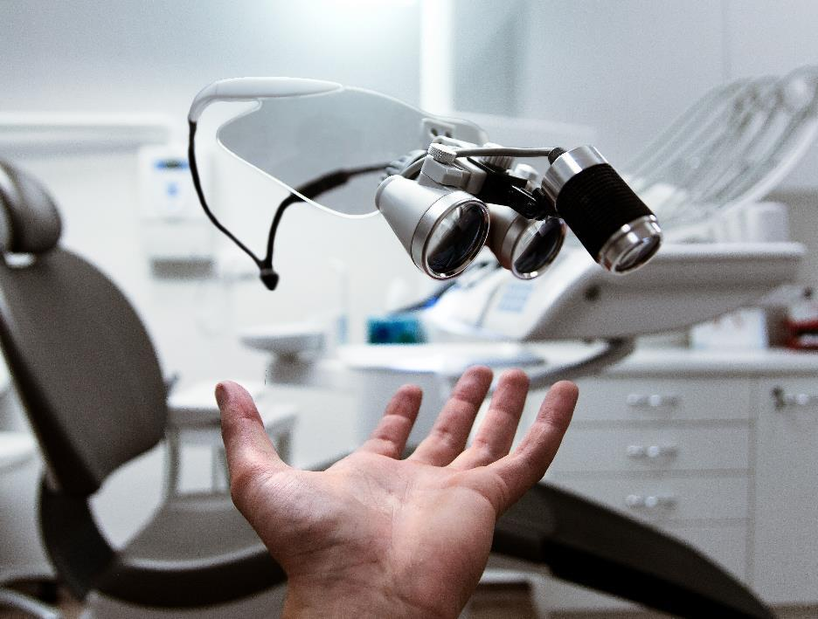
SOMMAIRE
À propos de ce projet
Présentation de l’équipe IT
L’ordre de priorité des demandes
Résolution des incidents / demandes
Les réponses aux demandes (documents)
Présentation démo GLPI

Slide 3

À PROPOS DE CE PROJET
Les compétences cibles de ce projet sont :
Assurer le support utilisateur
Réaliser les interventions techniques sur le SI
Projet qui permet une mise en situation réelle de la gestion des services informatique et de la gestion d’assistance

Slide 4




Marina
Responsable Infrastructure
EQUIPE IT - OPENSHOWROOM
Blanchard et Malik
Administrateurs Systèmes et réseaux
Gabriel et Keurtys
Techniciens en informatique

Slide 5




L’ORDRE DE PRIORITÉ DES DEMANDES
Un code d’alerte E458 remonte sur la climatisation numéro 3
Gestion de conflit entre deux collaborateurs du service de Comptabilité
Demande d’achat des disques durs
Demande d’accès aux logs

Slide 6



RÉSOLUTION DES INCIDENTS / DEMANDES
Identification et analyse du Problème
Implémentation et Évaluation
Recherche de Solutions

Slide 7
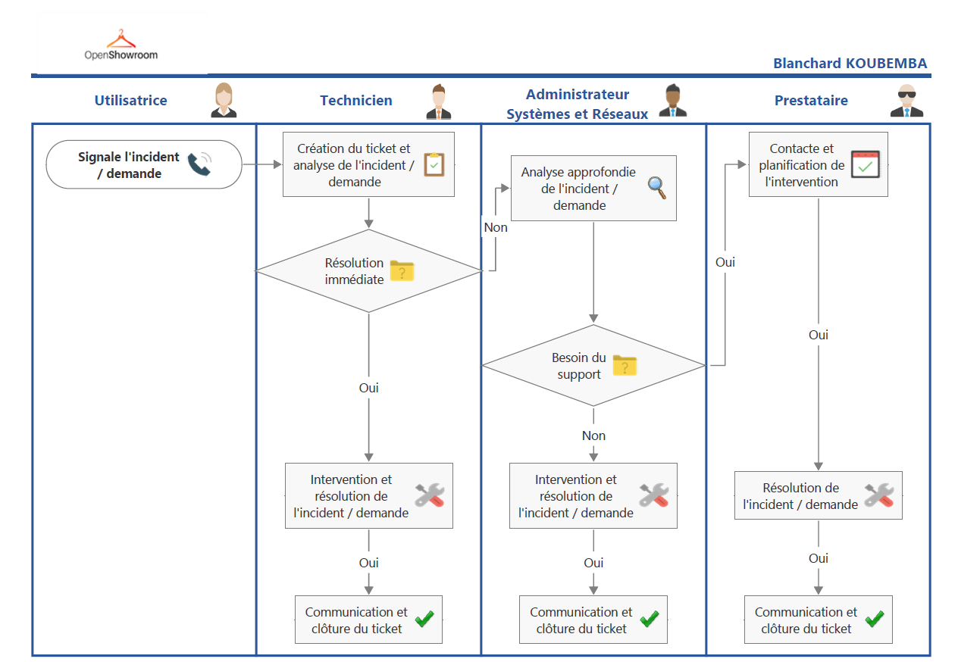
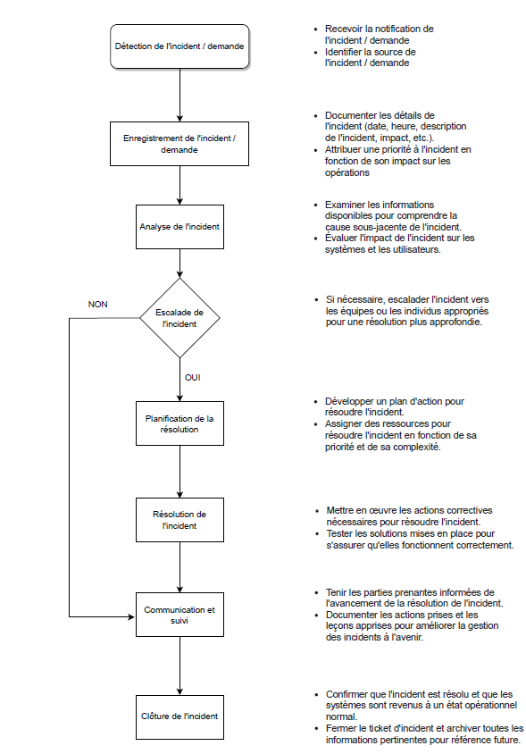
Processus de création, de résolution, de suivi et de clôture d’un incident
Logigramme 2 : sans l’intervention du support externe
Logigramme 1 : avec l’intervention du support externe

Slide 8

PRÉSENTATION DÉMO GLPI

Slide 9
LES RÉPONSES AUX DEMANDES

Slide 10
Merci de votre attention

